Slide 1
Kulturní život nevidomých
Jitka Tomečková
Michaela Trněná

Slide 2
Kulturní život nevidomých
Víte, že … ?
Smyslová zahrada
Možnosti umělecké realizace
Slepecké spolky
Slavné osobnosti s postižením zraku
Použité zdroje

Slide 3
Víte, že … ?
více než 100 000 zrakově postižených v ČR
zrak – nejdůležitější smysl, získáváme jím více než 80% informací o okolním světě
v Evropě má problém se zrakem zhruba každý šedesátý člověk
13. listopad - mezinárodní den nevidomých

Slide 4
Smyslová zahrada v rudce
Rozeznávání rostlin podle čichu hmatu a chuti
Například meduňka, dobromysl…
Včelín na „osahání“
Zajímavé i pro vidomé

Slide 5
Smyslová zahrada v rudce

Slide 6
Video - zahrada
http://www.ceskatelevize.cz/ct24/regiony/135963-smyslova-zahrada-v-rudce-je-urcena-nejen-pro-nevidome/

Slide 7
Možnosti umělecké realizace
Malířství
Literatura
Sochařství

Slide 8
malířství
Barva - jen pojem, který nevyvolává emoce
Otisk myšlenky do plátna
Malíř Sabahudin Čečo
Metoda haptické malby

Slide 9
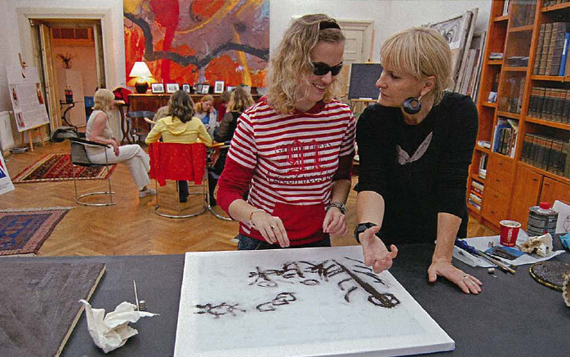
Čečova metoda haptické malby
Malíř Sabahudin Čečo
Patent na unikátní malířskou techniku pro nevidomé
Zlepšuje orientaci v prostoru
Rozvíjí fantazii

Slide 10
Čečova metoda - kresby

Slide 11
Literatura
Nevidomí píší nám
Speciální pohádky pro nevidomé

Slide 12
Nevidomí píší i pro nás
Petr Škubal přišel o zrak ve svých 15 letech
Píše básničky už přes 20 let
Vydal je pomocí pracovníků Domu u Sv. Cyrila a Metoděje pro nevidomé v Opavě

Slide 13
Jak psal?
Svou poezii psal v Braillově písmu na Pichtově psacím stroji
Poté své básně předčítal a jeho sociální asistent je přepisoval na PC
Hvězdy nad městem

Slide 14
Speciální pohádky pro nevidomé
Studentky SPŠ sv. Anežky České v Odrách
Mimořádné ocenění v soutěži
Soubor 10 pohádek s „jinými tématy“

Slide 15
Kniha pohádek

Slide 16
SOCHAŘSTVÍ
Skupina ATM
Projekty

Slide 17
Axmanova technika modelování (atm)
Chráněna patentem ČR
Určena výhradně pro nevidomé
Speciální školitel

Slide 18
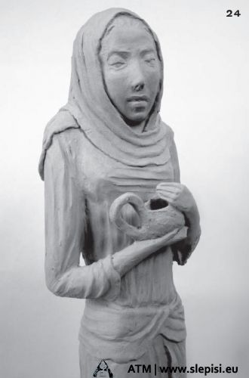
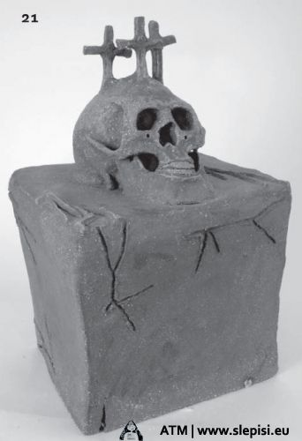
Projekt - bible

Slide 19
Projekt - hlavy

Slide 20
Projekt – hmatový betlém

Slide 21
Slepecké spolky
Sjednocená organizace nevidomých a slabozrakých
TyfloCentrum
Praha, Brno, Hradec Králové, Jihlava, Karlovy Vary, Liberec, Olomouc, Ostrava, Pardubice, Plzeň, Ústí n. Labem, Zlín, České Budějovice
Okamžik – sdružení pro podporu nejen nevidomých
Praha
Společnost pro ranou péči o.s.
Praha, Brno, Ostrava, Olomouc, České Budějovice

Slide 22
Aktuální výstavy
Neviditelná výstava – Praha, Novoměstská radnice
Dotykové výstavy koček (felinoterapie)
Možná sdělení – Moravská galerie v Brně
Galerie Nadace Artevide – Praha
Díla vytvořená „Čečovou metodou“

Slide 23
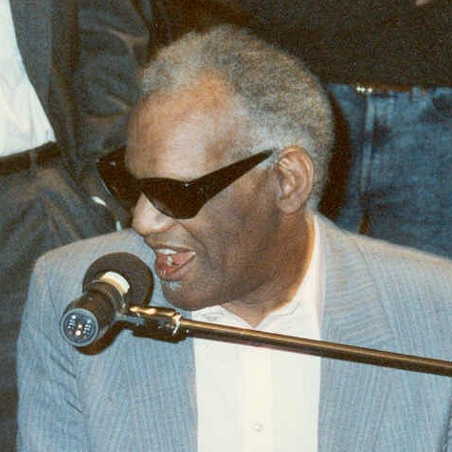
Slavné osobnosti s postižením zraku
Andrea Bocelli – světoznámý italský tenorista
Ray Charles – zpěvák a skladatel
Stevie Wonder – zpěvák, pianista, skladatel a textař
Erik Weihenmayer – 1. nevidomý člověk, který zdolal Mount Everest

Slide 24
Video – čečova metoda haptické malby
http://www.ceskatelevize.cz/ivysilani/10312743137-dotek-tmy/

Slide 25
Zdroje
http://www.ceskatelevize.cz/ct24/regiony/135963-smyslova-zahrada-v-rudce-je-urcena-nejen-pro-nevidome/
http://www.slepisi.eu/cs/projekty
http://tn.nova.cz/zpravy/regionalni/nevidomy-muz-pise-basne-ted-vydava-svou-prvni-sbirku-poezie.html
http://www.in.cz/clanky/skola/tak-trochu-jine-pohadky-nai.htm
http://www.sons.cz/index.php
http://www.nevidomimezinami.cz/main/nevidomimezinami/index.html
http://www.ceco.cz/
http://www.blind.charita.cz/o-nevidomych/fakta-o-nevidomych/

Slide 26
Děkujeme za pozornost

